Slide 1
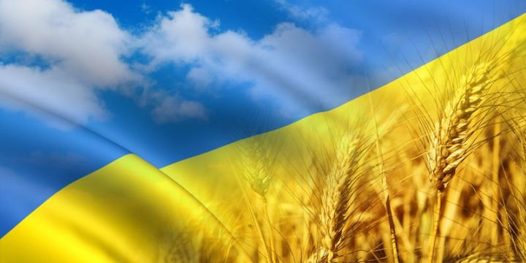

Рослинний світ
України
Презентація 8-Б класу

Slide 2
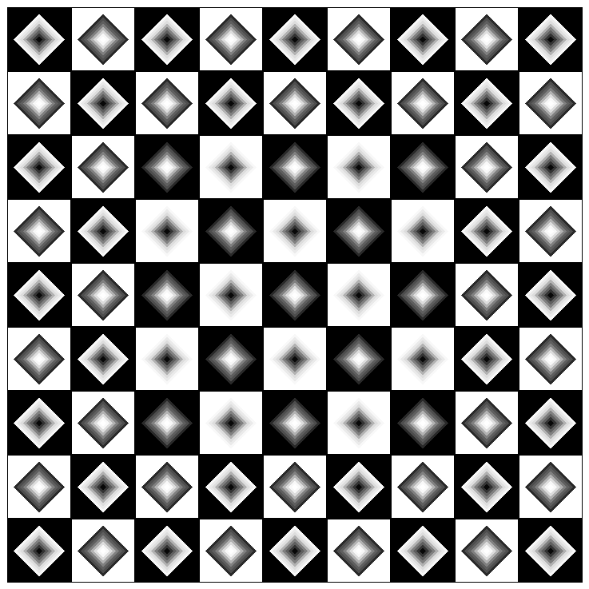

Загальна характеристика
рослинності України
Рослинний світ України багатий та різноманітний; характеризується певним флористичним складом та будовою рослинного покриву. Природна флора України налічує близько 30тисяч видів нижчих та вищих рослин.
Основними типами рослинності в нашій країні є: ліси,болота, луки, степи.

Slide 3

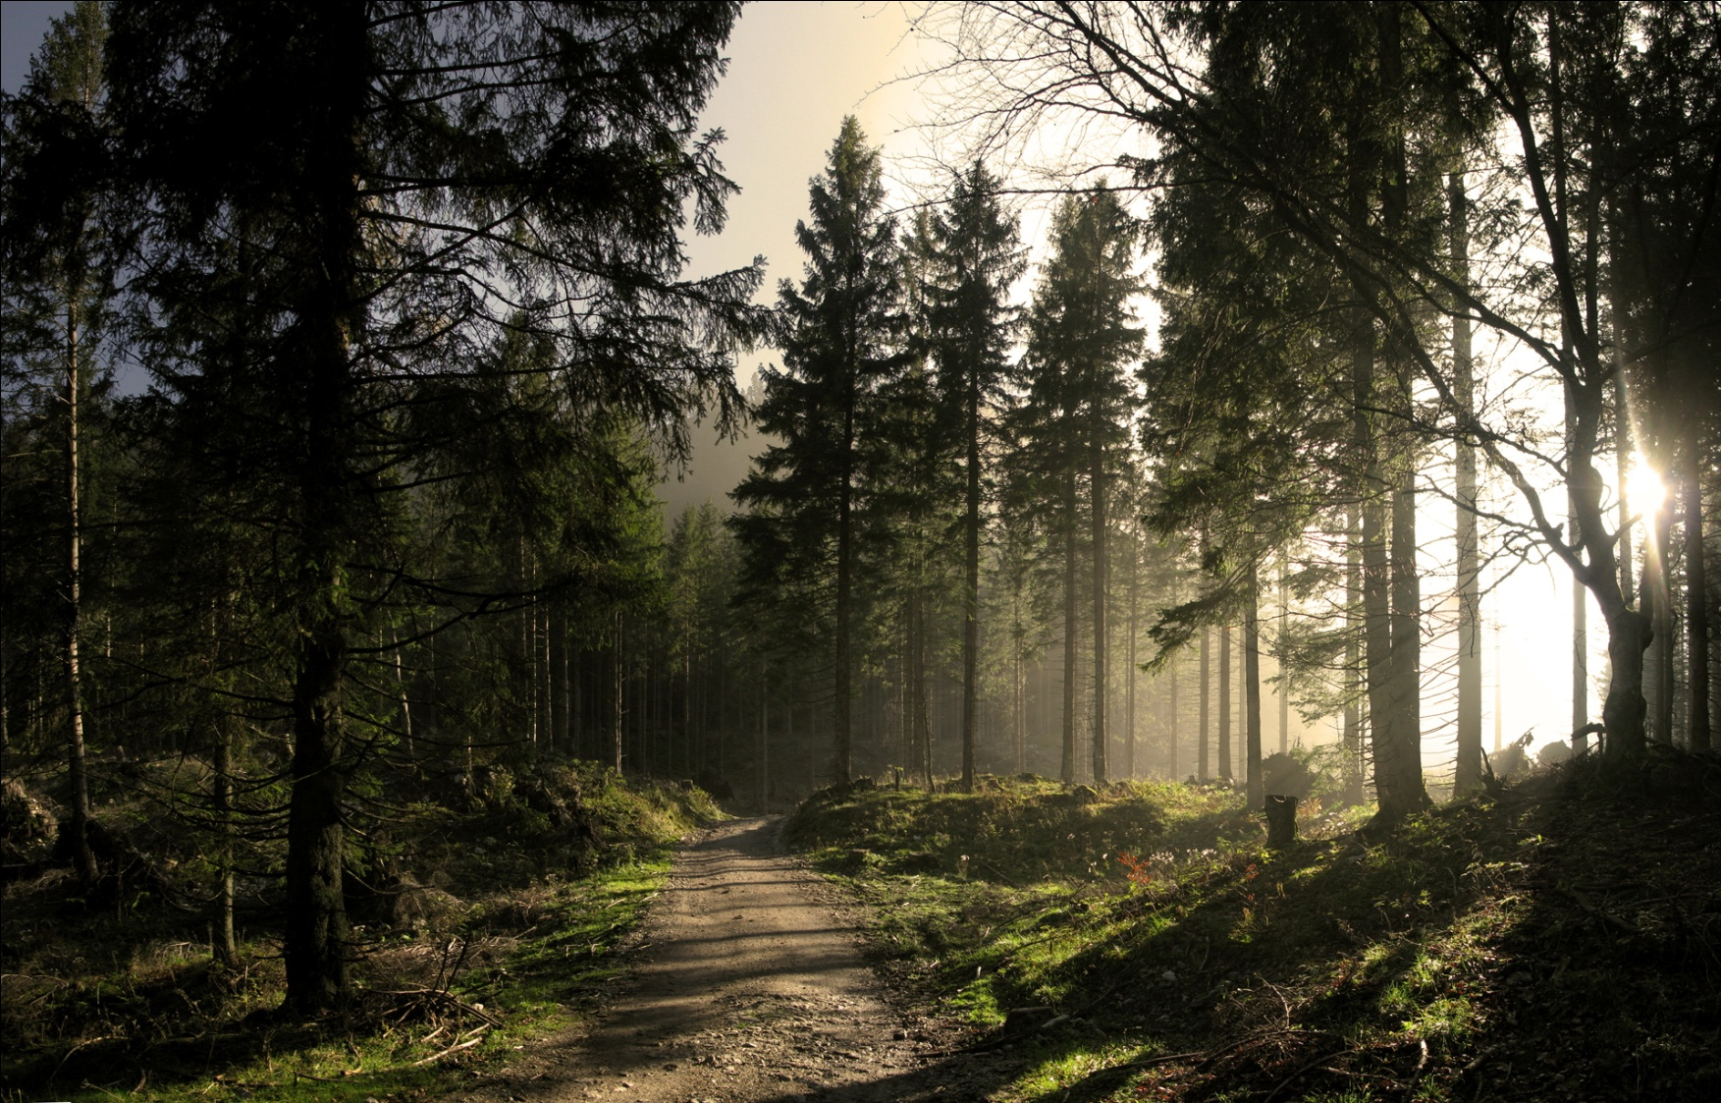
В українських лісах на площі 10 млн га зростає понад 25 листяних і хвойних порід, найпоширенішими з яких є : сосна, дуб, ялина, бук, береза, вільха і граб. Різноманітними є й лісові угрупування. Найбільшу частку рівнинних лісів охоплюють соснові, сосново-дубові, дубові, дубово-грабові та вільхові угрупування

Slide 4
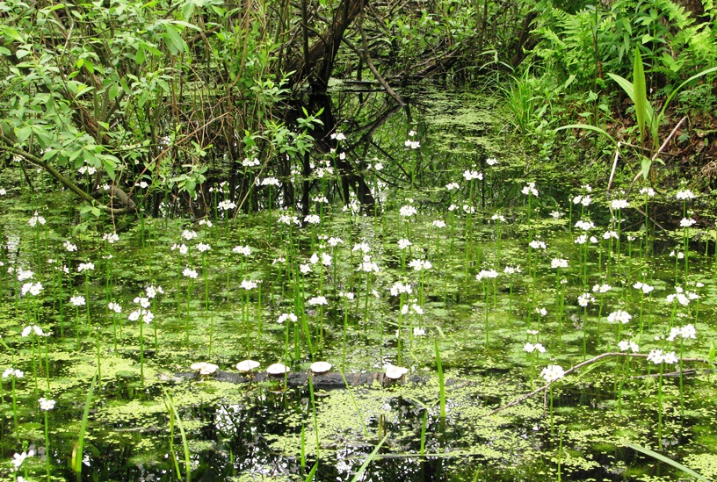
В Україні болота займають понад 1 200 тис. Га . Болота поділяються на 3 типи : Низинні болота :утворюються в низинах, де збираються ґрунтові води. Верхові болота: живляться лише за рахунок опадів. Перехідні болота мають добре виражені ознаки як низинного, так і верхового боліт.

Slide 5
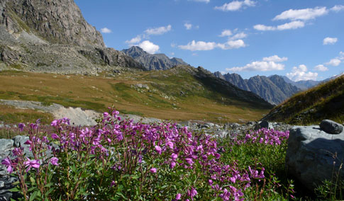
Луки використовують як природні пасовища і сіножаті. В Україні лучна рослинність охоплює площю близько 7 млн га. Луки залежно від умов розміщення поділяються на заплавні, суходільні, низинні, гірські.

Slide 6
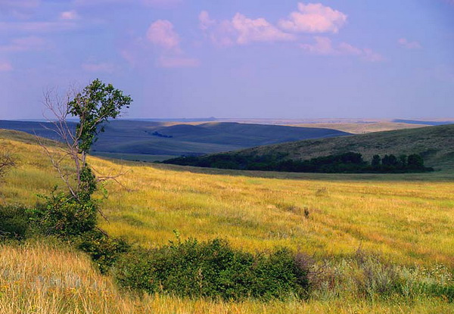
Степ формується на чорноземних і каштанових грунтах в умовах рівнинного рельєфу на півдні України. Степ займає майже 300 000 км² (40%) території України. За панівними рослинами розрізняють степи типові або справжні, лучні , чагарникові та пустельні.

Slide 7
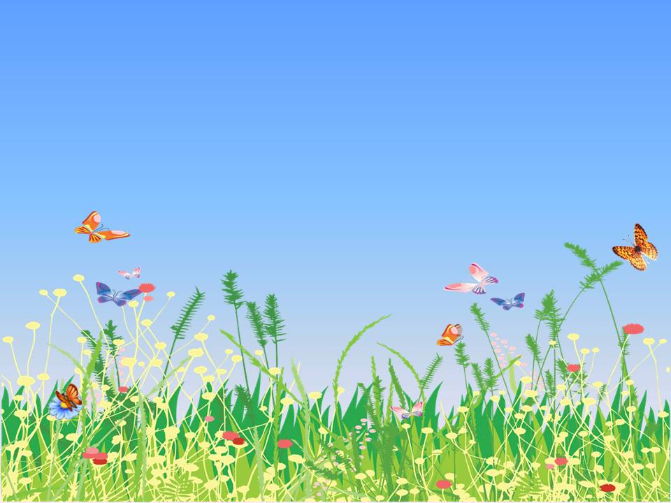

Червона книга України — основний документ, в якому узагальнено матеріали про сучасний стан рідкісних і таких, що знаходяться під загрозою зникнення, видів тварин і рослин,
1980р. – видано Червону книгу України.
До Червоної книги України заносяться види тварин і рослин, які постійно або тимчасово перебувають чи зростають у природних умовах на території України.

Slide 8

У Червоній книзі є різні сторінки: чорні, червоні, жовті, білі, сірі, зелені.
Рослини яких ми вже ніколи не побачимо..
Рідкісні рослини . Їх можна ще побачити, але дуже мало.
Рослини , кількість яких швидко зменшується.
Численність цих рослин невелика.
Рослини маловивчені, місця їх життя малодоступні.
Рослини яких вдалося зберегти, врятувати від вимирання.

Slide 9
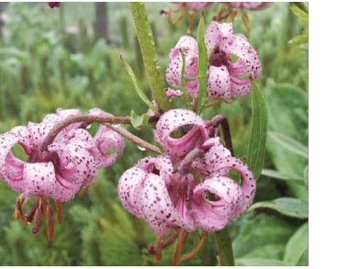
Вид з диз’юнктивним ареалом, єдиний дикорослий вид роду Lilium L. в Україні, який скорочує своє поширення. Популяції містять від декількох одиниць до декількох десятків особин різного віку, які зростають групами. Інколи трапляються популяції з декількох сотень особин, зазвичай на освітлених місцях у рівнинних лісах.

Slide 10
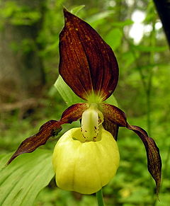
Чисельність скорочується через вирубування лісів, господарську діяльність людини, збирання на букети і викопування рослин, витоптування худобою.
Треба пам’ятати, що зацвітає ця чарівна орхідея лише на 16-17-й рік, і як буває прикро, коли її квітку зриває байдужа рука.
Охороняється в природних заповідниках: Кримському і Медобори, у Шацькому та Карпатському національних природних парках, у заказнику Совий Яр. Вирощується у Національному ботанічному саду.

Slide 11
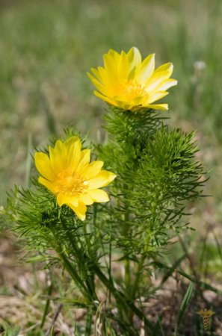
Горицвіт – важлива лікарська рослина, чудова декоративна рослина і гарний медонос. Поновлюється дуже поволі. З насіння розвивається протягом десяти і більше років!
Потреба у сировині цієї лікарської рослини величезна, а природні запаси її, внаслідок надмірної заготівлі, значно зменшилися. Тому горицвіт розводять на спеціальних плантаціях.

Slide 12
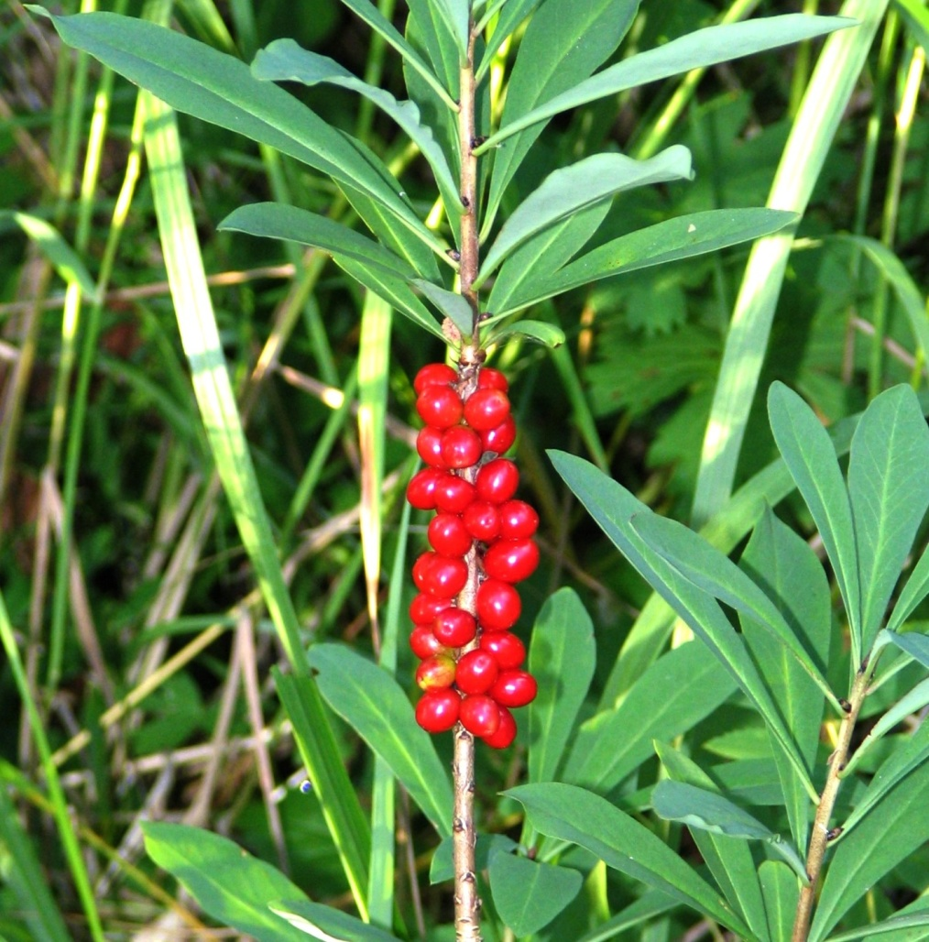
Чисельність вовчих ягід пахучих скорочується через надмірну кількість відпочиваючих, вирубування лісів, зривання на букети для продажу.
Ця рослина охороняється в Русько-Полянському заказнику (Черкаська обл.) та на деяких інших територіях природно-заповідного фонду. Вирощується в ботанічних садах.

Slide 13
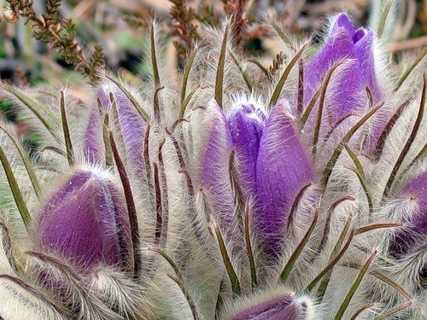
Занесено до Червоної книги Української РСР (1980). Охороняється у заказниках загальнодержавного значення. Слід вивчити стан популяцій, створити заказники в місцях зростання та збільшити площі насаджень виду у ботанічних садах.

Slide 14
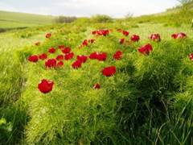
Багаторічна трав`яниста рослина заввишки 40-70 см, з бульбовидним коренем. Занесено до Червоної книги Української РСР (1980). Охороняється
у природних заповідниках . Вирощують у ботанічних садах. Рекомендується дослідити динаміку популяцій. Росте поодинці або невеликими групами, кількість рослин зменшується.

Slide 15
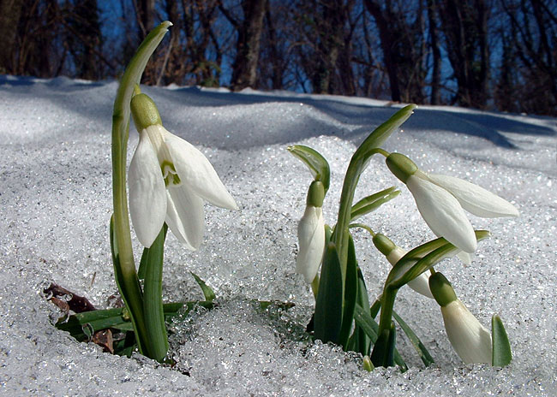
Підсніжник білосніжний – найбільш поширений в Україні вид роду Підсніжник. Основними причинами зменшення чисельності виду є масове зривання на букети, викопування цибулин, рекреаційне навантаження. ІІ категорія охорони у Червоній книзі України.
Бережіть природу України! Не знищуйте даремно її красу і неповторність! Світ такий чарівний і загадковий. Залиште його таким для майбутніх поколінь.

Slide 16
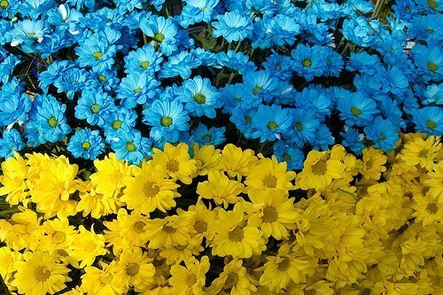
Топ 8 найкрасивіших квітів України

Slide 17
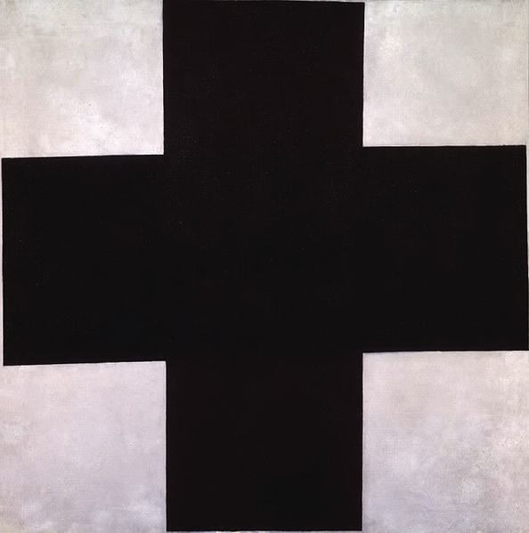
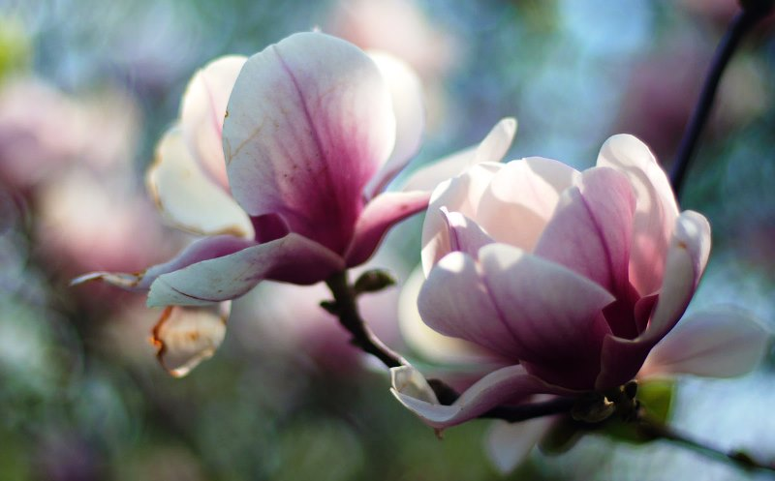
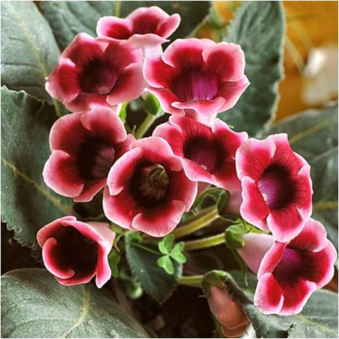
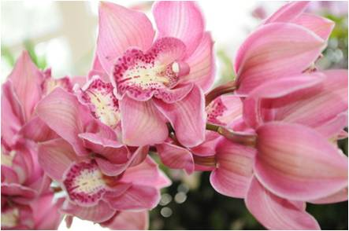
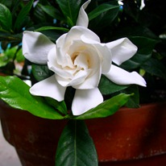
Глоксиния
Магнолия Суланжа
Гардения
Орхідея

Slide 18
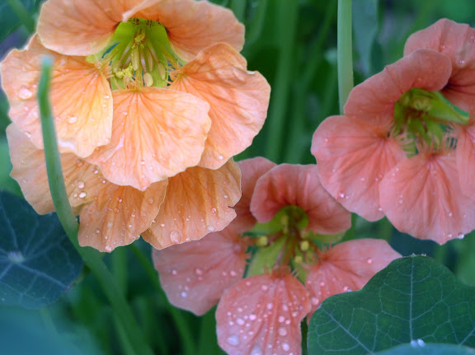
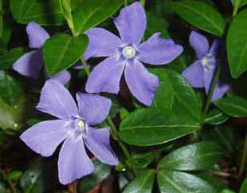
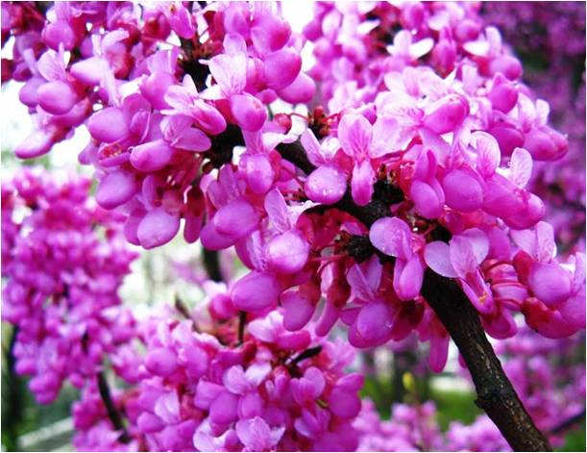
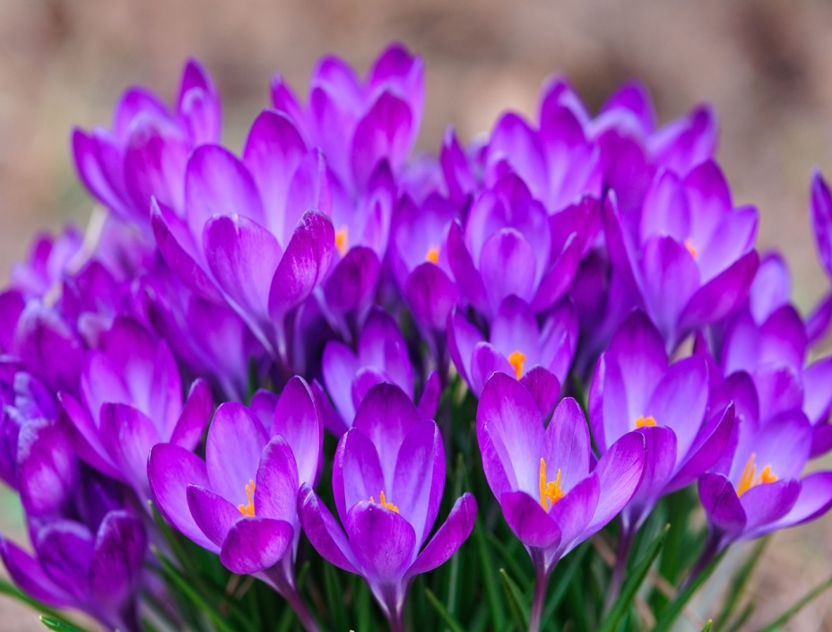
Настурция
Барвінок
й
Церцис китайский
Шафран

Slide 19

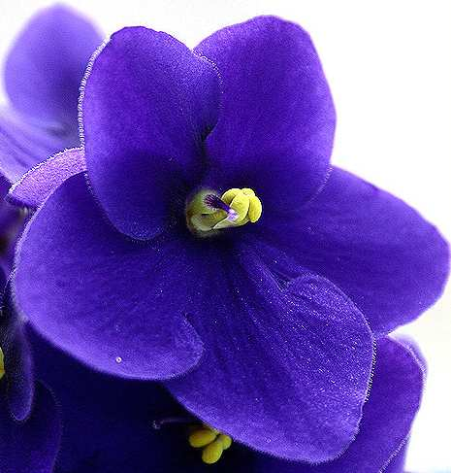
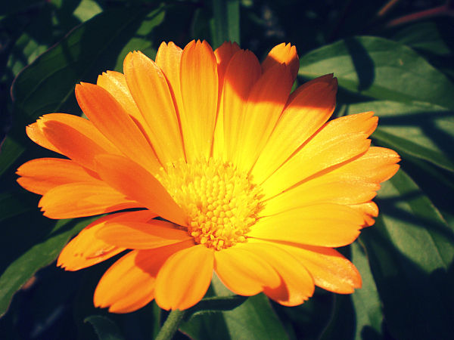
Лікарські рослини України
Лікарські рослини - найбільше диво природи, царство краси і наше цілюще багатство. З незапам'ятних часів людина використовувала лікарські рослини в народній медицині для лікування самих різних захворювань.

Slide 20

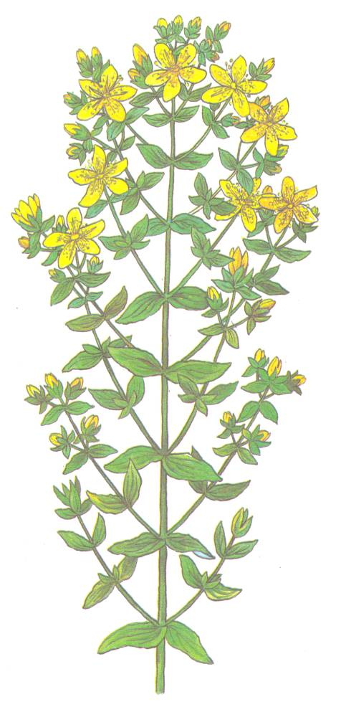
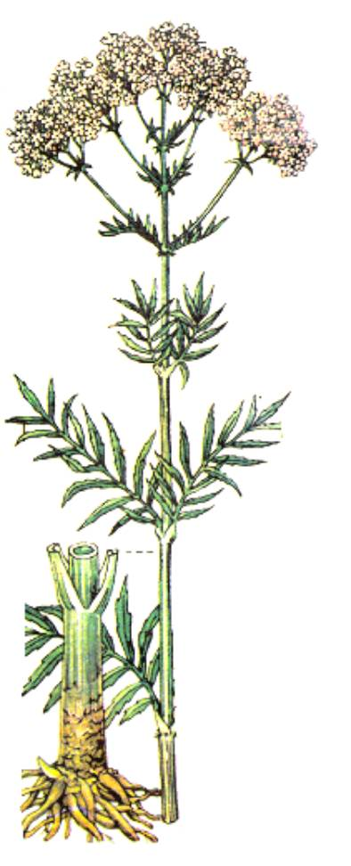
ЗВІРОБІЙ ЗВИЧАЙНИЙ
Це лікарська рослина. Препарати з них використовують у медицині як в'яжучий, антибактеріальний, протизапальний і тонізуючий засіб.
Валеріана лікарська
Препарати валеріани часто призначають у поєднанні з бромом та іншими заспокійливими засобами.

Slide 21

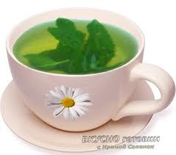
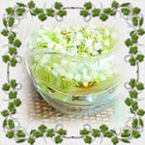
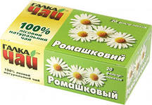
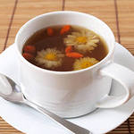
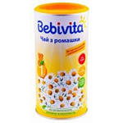
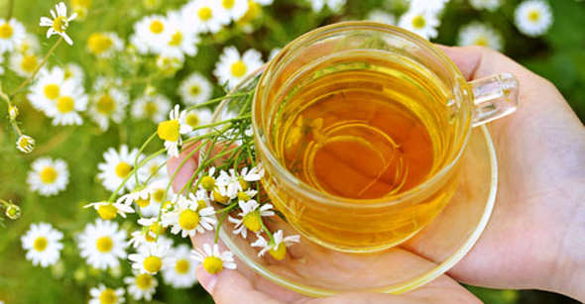
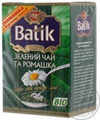

Раз - ромашка, два - ромашка,
Вся в цветах большая чашка.
И на чайнике цветок.
Ох и вкусный мой чаёк.

Slide 22
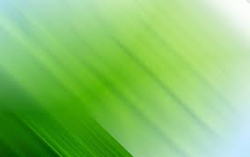
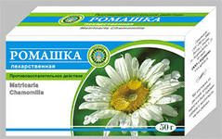
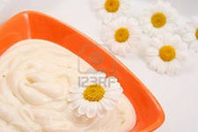
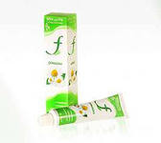
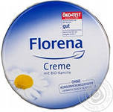
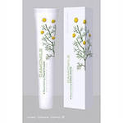
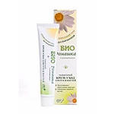


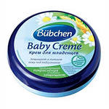
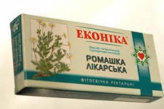
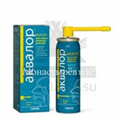
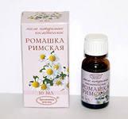
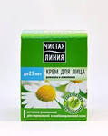
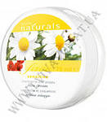
Ромашка. Та її використання у косметиці та медицині

Slide 23
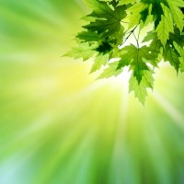
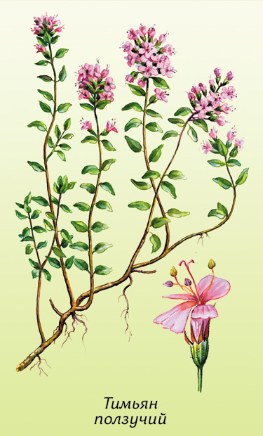





М’ята, материнка, чабрець, звіробій -назбирай рослини ці і чай цілющий пий!

Slide 24




Символ України – червона калина, лікує хвороби дорослого й дитини

Slide 25

Використана література
Інформація з підручника 8 класу фізичної географії України
А також інформація з інтернету

